Slide 1
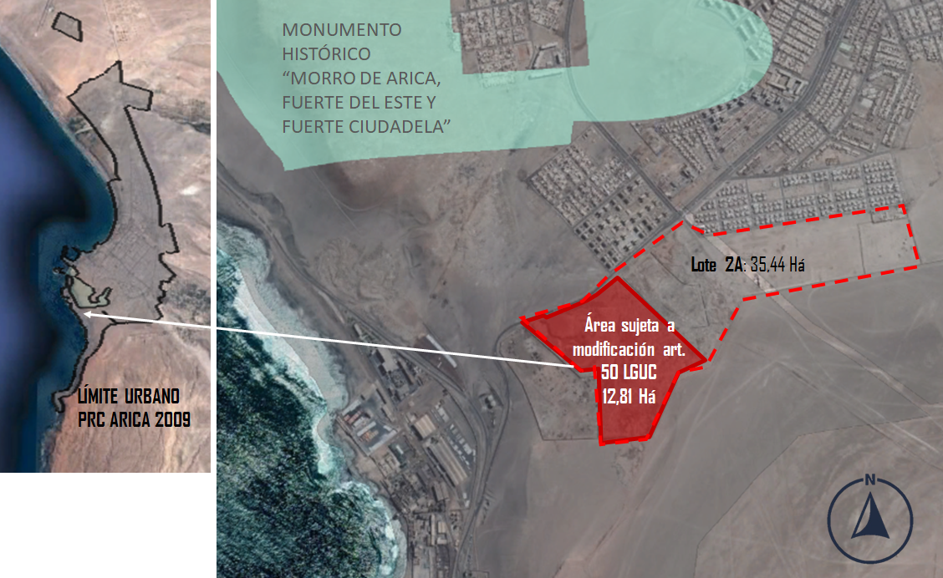
La justificación de la modificación se basa en cuatro consideraciones territoriales y normativas que involucran el uso del sector El Alto de la ciudad de Arica dentro del desarrollo urbano, a saber:
La consolidación de uso residencial del sector mediante materialización de viviendas sociales y subsidiadas por el Estado.
La reconversión del sector producto de la demolición del ex conjunto habitacional Guañacagua III en cuyos terreno se planifica uso de equipamiento.
El Plan Urbano Habitacional desarrollado por la SEREMI MINVU de la Región de Arica y Parinacota que propone uso mixto en el lote 2A definido actualmente como zona de equipamiento ZER en el actual PRC Arica.
La modificación del PRC vigente aprobada por el Concejo Municipal y que cuenta con pronunciamiento favorable de la SEREMI del Medio Ambiente, donde se establecen usos de suelos coherentes a los planteados por el Plan Urbano Habitacional sobre el cual se basa la presente modificación normativa.
Art 14 Reglamento EAE MMA
Informe de Inicio
EVALUACIÓN AMBIENTAL ESTRATÉGICA
“MODIFICACION PLAN REGULADOR COMUNAL SECTOR EL ALTO”
ART 50 L.G.U.C.
MAYOR INFORMACIÓN EN:
www.minvu.cl
Web SERVIU
eae.mma.gob.cl
CONSULTAS Y OBSERVACIONES AL:
Email : elalto.minvu@gmail.com y/o en oficina de partes SEREMI MINVU (Calle Sotomayor #216 1° piso, Arica. Lunes a viernes, 9 a 13 hrs.
La Secretaría Ministerial de Vivienda y Urbanismo Región de Arica y Parinacota -SEREMI MINVU- a solicitud de la oficina regional del Servicio de Vivienda y Urbanismo -SERVIU- se encuentra desarrollando la modificación de 12,8 hectáreas insertas en la actual zona de equipamientos ZER, definida en el Plan Regulador Comunal de Arica –PRC Arica 2009- vigente.

Slide 2
La modificación se efectuará mediante aplicación del artículo 50 de la Ley General de Urbanismo y Construcciones –LGUC- que le otorga facultades a la SEREMI MINVU para cambiar las normas urbanísticas del sector El Alto, a fin de permitir el uso residencial para la incorporación de viviendas subsidiadas y equipamientos complementarios.
A. CRITERIO DE SUSTENTABILIDAD
La modificación mediante artículo 50 de la LGUG promueve la ocupación del suelo urbano disponible en la actual zona de equipamientos ZER, correspondiente a 12,8 hectáreas que forman parte del Lote 2A ubicado en Av. San Ignacio de Loyola N°5793 en el sector El Alto de la ciudad de Arica:
permitiendo el uso residencial en un sector consolidado con viviendas subsidiadas por el Estado, bien conectado y central de la ciudad de Arica;
reconociendo el valor paisajístico del borde costero comunal y la presencia de los Monumentos Históricos en el sector, y;
Favoreciendo el uso residencial y de equipamientos para la integración socioeconómica de las familias y la consolidación urbana del sector El Alto.
Específicamente, mediante la modificación se busca:
Planificar territorios no consolidados en el sector sur la ciudad de Arica por limitaciones en la normativa vigente.
Reconvertir áreas deterioradas del sector El Alto, que poseen un importante grado de subutilización y abandono.
Aprovechar la conectividad existente para acoger el uso residencial favoreciendo la integración social.
Crear subcentros de equipamientos y servicios básicos que ayuden a descomprimir el centro fundacional de la ciudad proporcionando equipamientos y áreas verdes.
Dar respuesta a los requerimientos de viviendas subsidiadas por el Estado.
Incorporar de áreas verdes y espacios públicos, en coherencia con la intensidad de uso residencial propuesta.
B. OBJETIVOS AMBIENTALES
Aprovechar los valores ambientales -paisaje costero- y culturales dados -Monumento Histórico “Morro de Arica, Fuerte del Este y Fuerte Ciudadela”-, mediante usos compatibles que favorezcan su aprovechamiento como espacio público para el disfrute de la población local y; potencien su integración en el desarrollo urbano de la ciudad de Arica.
Favorecer la ocupación del territorio vacante cuyo abandono ha favorecido la generación de basurales al interior del área urbana de la ciudad de Arica, mediante la definición de normas urbanísticas que permitan la incorporación de viviendas subsidiadas -en coherencia con las necesidades habitacionales existentes en la comuna-, y que favorezcan la materialización de equipamientos recreativos, sociales, educacionales y de servicios en el sector sur de la ciudad de Arica, aportando esto último a la descongestión del centro de la ciudad de Arica.
Considerar la condición salina de los suelos del sector El Alto para evaluar los usos permitidos actuales y potenciales, y; establecer las condiciones pertinentes para la mitigación de riesgos y potenciales problemas estructurales asociados.
Desde el proceso de EVALUACIÓN AMBIENTAL ESTRATÉGICA que considera participación y consulta a Órganos de la Administración del Estado y a la ciudadanía en general, se establecen las siguientes consideraciones ambientales preliminares:

